Slide 1


PROGRAMOVÁNÍ
Maticový LED displej - III
POKRAČOVÁNÍ V ZAPOJOVÁNÍ A PROGRAMOVÁNÍ MATICOVÉHO DISPLEJE. TENTOKRÁT SE NAUČÍTE PRACOVAT S VÍCEROZMĚRNÝM POLEM, POMOCÍ KTERÉHO SI ZOBRAZÍTE JEDNODUCHÉ SYMBOLY.

Slide 2
Sestavení obvodu
Co budeme potřebovat?
PROGRAMOVÁNÍ

Slide 3
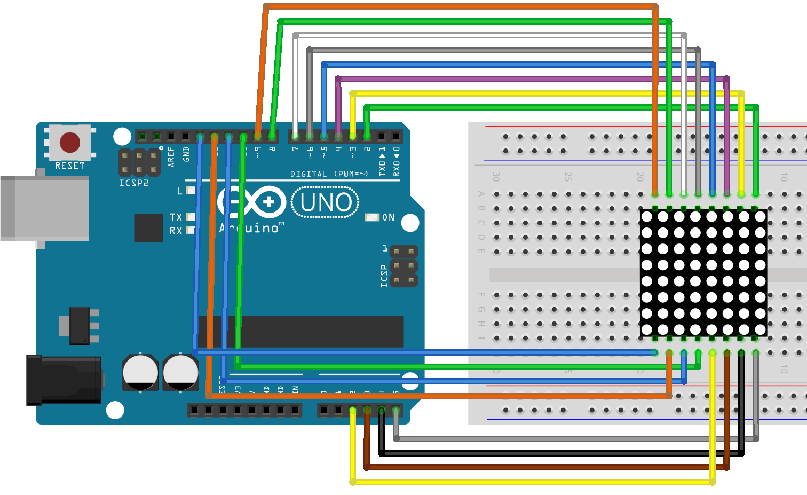
Elektronický obvod
Schéma zapojení
PROGRAMOVÁNÍ

Slide 4
Programový kód
PROGRAMOVÁNÍ

Slide 5
Otázky pro vás
V čem se liší programový kód pro zobrazení symbolu od kódu z předchozích kapitol?
Jak si myslíte že vznikl tvar srdce na displeji. Kde je nadefinován?
PROGRAMOVÁNÍ

Slide 6
Definice symbolů
Definice tvaru symbolů je velmi snadné.
Můžete využít nástroj, pomocí něhož si symbol „naklikáte“ a následně použijete vygenerované dvourozměrné pole vypnutých/zapnutých diod, které vložíte do programového kódu.
Odkaz:
https://www.prf.jcu.cz/generator-led-matrix/index.htm
PROGRAMOVÁNÍ

Slide 7
Upravte programový kód tak, aby se na displeji zobrazil symbol smajlíku.
Úkol pro vás
PROGRAMOVÁNÍ

Slide 8
Změňte programový kód tak, aby se střídavě zobrazoval symbol velkého a malého srdce.
Úkol pro vás
PROGRAMOVÁNÍ

